Slide 1
MATEMATIKA FANIDAN
5-SINF UCHUN
KENGAYTIRILGAN OCHIQ DARS ISHLANMASI
Aralash sonlarni qo’shish va ayirish
@dars_ishlanma_yangi

Slide 2


Kim matematikani bilmasa,
haqiqatni bilmaydi.
Kim uni tushunmasa,
zulmatda yashaydi

Slide 3
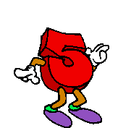


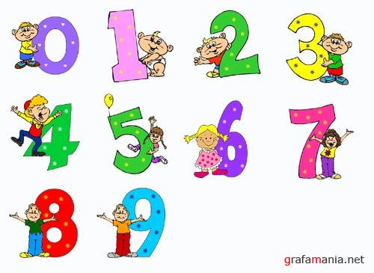
Mavzu: Misollar yechish.
Darsning maqsadlari
Rivojlantiruvchi maqsadi: O’quvchilarni fikrlash qobiliyatini yanada o’stirish
Ta’limiy maqsadi: O’quvchilarga kasrlar va aralash sonlar mavzusiga oid misollar yechishni o’rgatish.
Tarbiyaviy maqsadi: O’quvchilarga matematika fani hayotga muhim ahamiyatga ega ekanligini tushuntirish.

Slide 4


Darsning borishi: I. Tashkiliy qism: a) O’quvchilar bilan salomlashish. b) Sinf tozaligiga e’tibor berish. v) Navbatchining axborotini tinglash. II. O’tgan mavzuni so’rash. O’tgan mavzu charxpalak texnologiyasi asosida so’raladi.
Darsning usuli: yangi bilimlarni mustahkamlash Darsning turi: Interfaol,aqliy hujum
Darsning jihozi: kompyuter,ko’rgazmalar, kartochkalar. Foydalanilgan adabiyotlar: “5-sinf darsligi”, “Qiziqarli matematika”, “Zamonaviy ped texnologoiya”

Slide 5


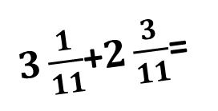
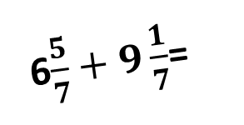
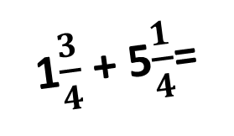

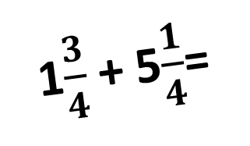
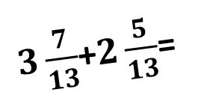
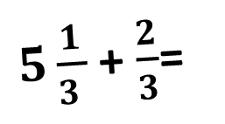

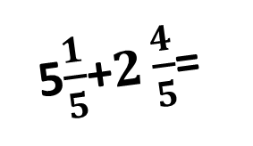

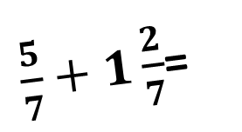
Charxpalak texnologiyasi
1
2
8
3
7
6
4
5

Slide 6

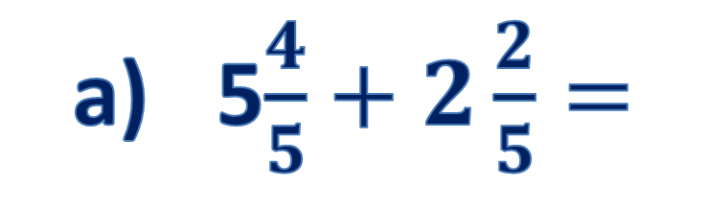
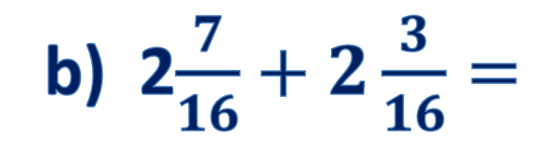
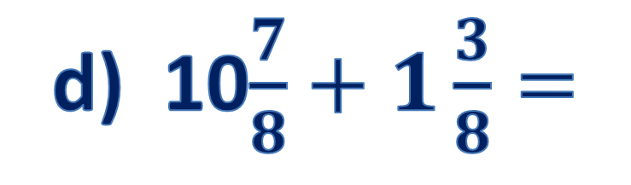
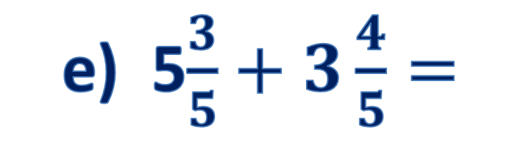
168-misol

Slide 7


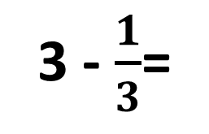
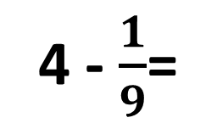
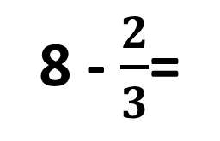
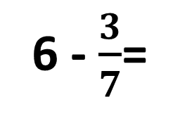
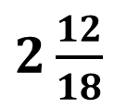
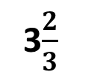
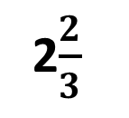
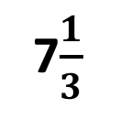
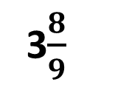
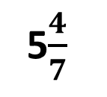
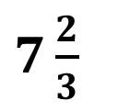
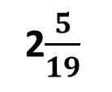
171- misol

Slide 8


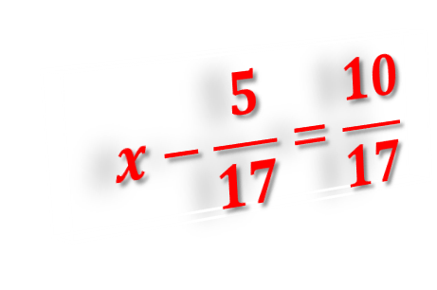
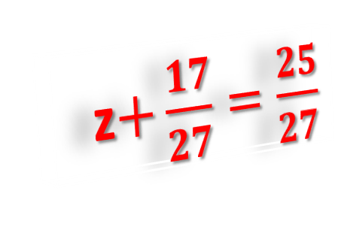
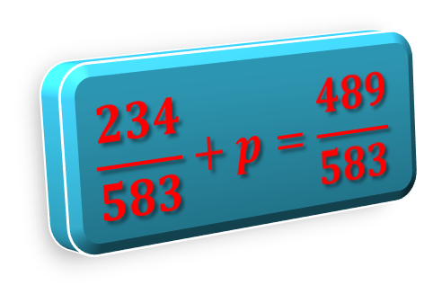
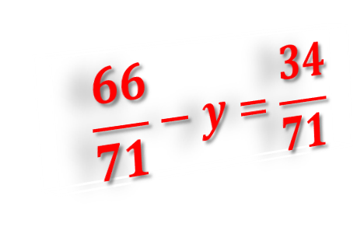
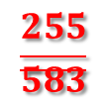




Harf o'yini
r
s
a
k
Kalit so’z
k
a
s
r

Slide 9


Qiziqarli boshqotirma
324
180
85
45
50
24
18
23
12
6
15
4
4
8
1
5

Slide 10




Uyga vazifa
Darslikdagi 175-178- misollar.

